Slide 1
Маркетинг у власній справі
Тема 1. Оцінка конкурентного середовища власного бізнесу
План
1 . Сутність конкуренції. 5 конкурентних сил за Портером. Конкурентні стратегії
2. Порівняльний аналіз конкурентів. Визначення своїх конкурентних переваг

Slide 2
Конкуренція
Конкуренція (від латинського "конкурро" - зіштовхуюсь) означає суперництво між учасниками ринкового господарства за найвигідніші умови виробництва, продажу і купівлі товарів.

Slide 3
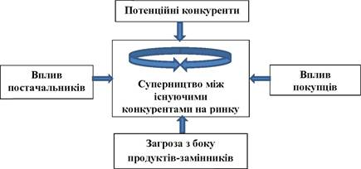
5 конкурентних сил за М.Портером

Slide 4
Конкурентні сили за М.Портером
Існуючі конкуренти
фактори впливу: ціна, новий товар, розширений асортимент, технічні нововведення, сервіс, стилі, гарантії.
Потенційні конкуренти
фактори впливу: наявності бар'єрів для входу на ринок; очікувана реакція фірм на вхід у галузь.
Товари-замінники
Фактори впливу: ціна товару-замінника, його якість, зовнішній вигляд, вартість "переключення " на товар-замінник.

Slide 5
Конкурентні сили за М.Портером
Вплив постачальників
Фактори впливу: витрати на виробництво; кілька великих постачальників; покупець не може змінити постачальника; покупець не є важливим для фірми; немає товарів-замінників.
Вплив покупців
Фактори впливу: покупців небагато, вони купують великими партіями; багато дрібних продавців; товари стандартизовані; товар не важливий для споживача.

Slide 6
Конкурентна стратегія
Конкурентна стратегія – це спосіб отримання стійких конкурентних переваг в кожній стратегічній одиниці бізнесу підприємства шляхом конкурентної боротьби, задоволення різноманітних і мінливих потреб покупців краще, ніж це роблять конкуренти.

Slide 7
Конкурентні стратегії за М.Портером
Мінімізації витрат
Диференціація
Фокусування
зайняття лідируючого положення в галузі за рахунок економії на витратах при виготовленні масової продукції.
створення унікальних у будь-якому аспекті продуктів
спеціалізація на вимогах певного сегмен­ту без орієнтації на весь ринок

Slide 8
Конкурентні стратегії за М.Портером
Мінімізації витрат
Диференціація
Фокусування
«ніхто не зробить це дешевше»
«ніхто не зробить це краще»
«виготовлене саме для тебе»

Slide 9
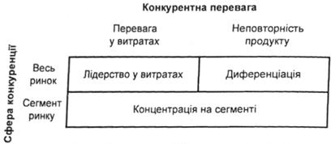
Загальні конкурентні стратегії М. Портера

Slide 10
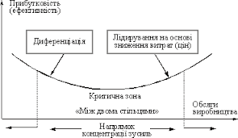
Загальні переваги конкурентних стратегій М. Портера

Slide 11
Інформація для аналізу конкурентів
Кількісна інформація
Якісна інформація
обсяг продажу; частка ринку; рентабельність; керівники підприємства; наявність і розміри філіальної мережі; перелік основних видів товарів і/або послуг тощо
репутація конкурентів; ефективність продуктової стратегії; цінова стратегія; збутова стратегія; комунікаційна стратегія; організація маркетингу;
рівень обслуговування споживачів.

Slide 12
Порівняльний аналіз конкурентів
Фактори успіху бізнесу | Максимальна кількість балів за 10-бальною шкалою по обраних факторах для цільового сегменту | Оцінка власного бізнесу | Оцінка конкурентів
 |  |  | Конкурент 1 | Конкурент 2
1. Ціна
2. Асортимент
3. Якість товарів
4. Місцезнаходження
5.Рекламна кампанія
6.Досвід роботи
7.Продаж товарів у кредит
……………
Всього

